Slide 1
«Люди вместе могут совершить то, чего не в силах сделать в одиночку; единение умов и рук, сосредоточение их сил может стать почти всемогущим»
Джин Уэбстер,
писательница
«Проектный подход
в условиях сетевого взаимодействия
МБУ ДО ЦДТ
и образовательных организаций Междуреченского городского округа
как эффективная форма обеспечения
доступности дополнительного образования детей
различных категорий населения»
Ковырева Наталья Юрьевна,
заместитель директора по НМР МБУ ДО ЦДТ МГО,
сетевой методист-эксперт ФГБУК «Всероссийский центр развития художественного творчества и гуманитарных технологий»

Slide 2
Федеральные документы
Закон Российской Федерации от 29 декабря 2012 г.
№ 273-ФЗ «Об образовании в Российской Федерации»
Статья 15. «Сетевая форма реализации образовательных программ обеспечивает возможность освоения обучающимися образовательных программ с использованием ресурсов нескольких организаций, осуществляющих образовательную деятельность.»
Приказ «Об утверждении Порядка организации и осуществления образовательной деятельности по дополнительным общеобразовательным программам» от 9 ноября 2018 года № 196
Дополнительные общеобразовательные программы реализуются организацией, осуществляющей образовательную деятельность, как самостоятельно, так и посредством сетевых форм реализации (ФЗ-273, ч.1 ст.13)
Положение о сетевой форме реализации дополнительных общеобразовательных общеразвивающих программ Муниципального бюджетного учреждения дополнительного образования «Центр детского творчества» (МБУ ДО ЦДТ)

Slide 3
СТРУКТУРНЫЕ КОМПОНЕНТЫ МОДЕЛИ СЕТЕВОГО ВЗАИМОДЕЙСТВИЯ ОБРАЗОВАТЕЛЬНЫХ ОРГАНИЗАЦИЙ
В РАМКАХ РЕАЛИЗАЦИИ СЕТЕВЫХ ОБРАЗОВАТЕЛЬНЫХ ПРОЕКТОВ
ЦЕЛЕВОЙ КОМПОНЕНТ
Объединяющая цель сетевого взаимодействия ОО: повышение доступности качества дополнительных общеобразовательных общеразвивающих программ (ДООП)
Основные задачи по направлениям деятельности в рамках реализации ДООП с использованием сетевой формы обучения:
интеграция общего и дополнительного образования,
обеспечение преемственности дополнительного образования,
выявление, поддержка и развитие одаренных детей,
доступность дополнительного образования для детей различных категорий населения, в том числе для детей с ОВЗ,
развитие профессионального мастерства педагогов,
проектирование профессиональной перспективы обучающегося,
развитие технической направленности дополнительного образования детей.
УПРАВЛЕНЧЕСКИЙ КОМПОНЕНТ
Управление взаимодействием образовательных организаций – участников сети осуществляет Координационный совет, в состав которого входят представители организаций и социальных партнеров
СЕТЕВЫЕ ПАРТНЕРЫ: ОБРАЗОВАТЕЛЬНЫЕ ОРГАНИЗАЦИИ, ПРОФЕССИОНАЛЬНЫЕ ОРГАНИЗАЦИИ, ВЫСШИЕ УЧЕБНЫЕ ЗАВЕДЕНИЯ
УЧАСТНИКИ
СЕТЕВОГО
ВЗАИМОДЕЙСТВИЯ
СОЦИАЛЬНЫЕ ПАРТНЕРЫ: ОБЩЕСТВЕННЫЕ ОРГАНИЗАЦИИ, ПРЕДПРИЯТИЯ, УЧРЕЖДЕНИЯ КУЛЬТУРЫ, СПОРТА и др.
ФОРМЫ И МЕТОДЫ СЕТЕВОГО ВЗАИМОДЕЙСТВИЯ
Сетевые образовательный события
Сетевой образовательный проект
Сетевая образовательная программа
РЕЗУЛЬТАТИВНЫЙ КОМПОНЕНТ
Программа мониторинга эффективности сетевого взаимодействия образовательных организаций в сочетании с использованием поддержки социального партнерства

Slide 4
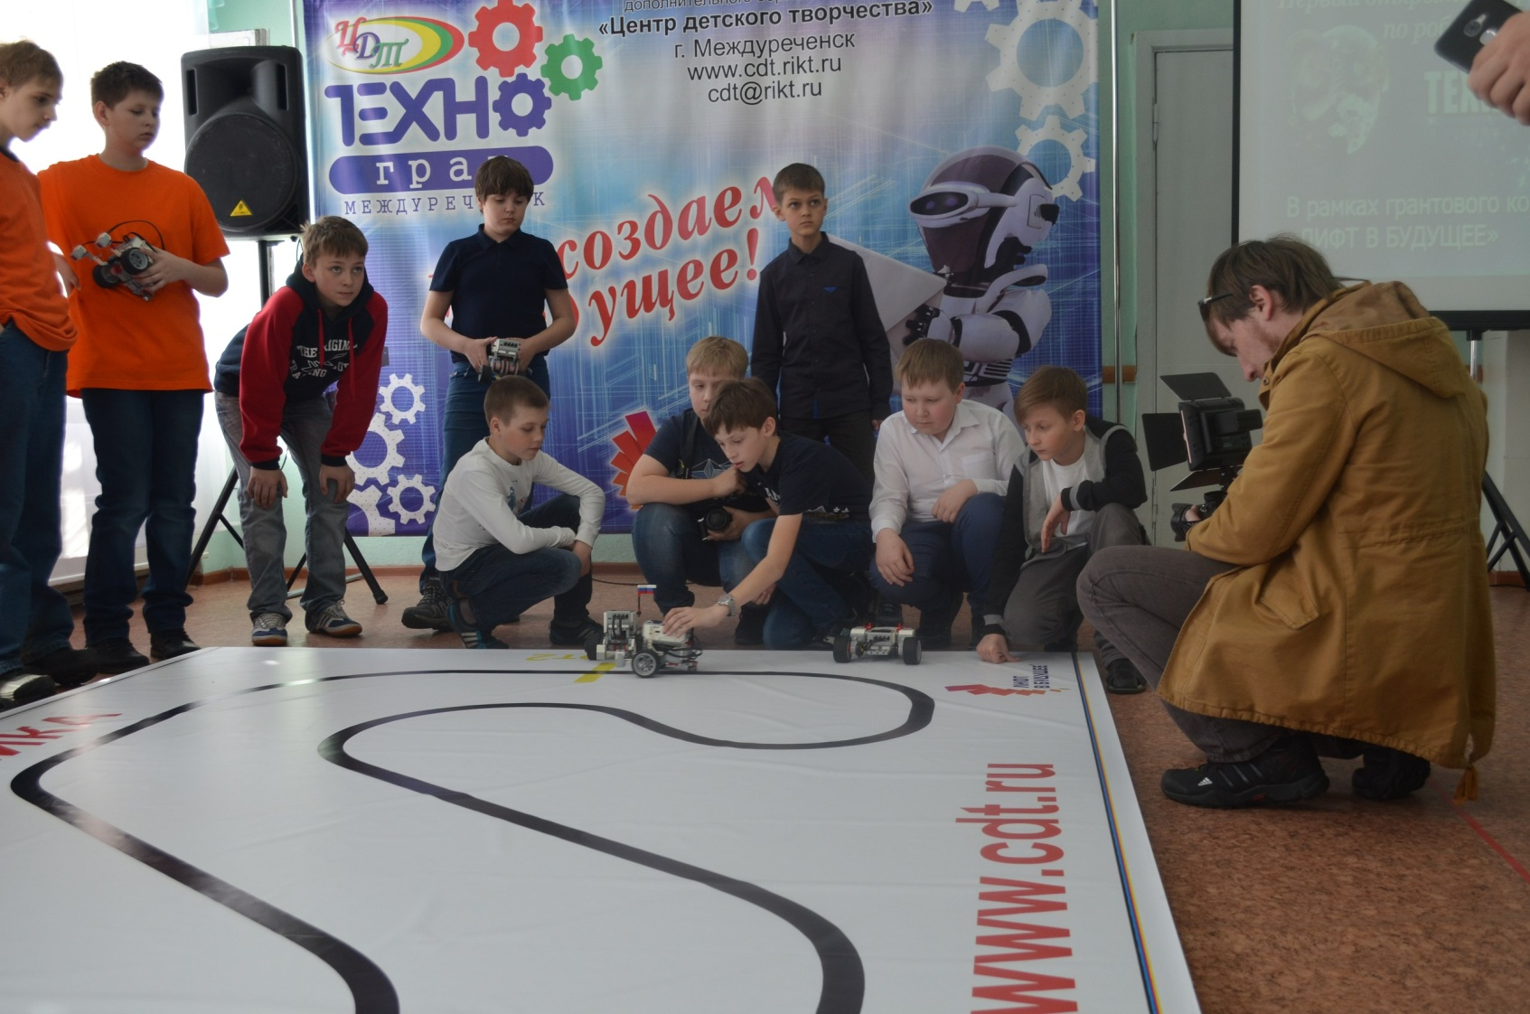
Анкетирование и опрос более двухсот участников проекта с целью формирования их ожиданий и целевых установок показал высокий уровень мотивации участников проекта и готовность получать дополнительное образование.
40%
49%
52%
возможность самосовершенствования
56%
возможность сориентироваться в мире профессий, освоить значимые для профессиональной деятельности навыки
возможность участвовать в конкурсах, общих мероприятиях;
выразили свои ожидания в том, что проект позволит освоить новые навыки, получить новые знания, развить свои способности
УДОВЛЕТВОРЕННОСТЬ СУБЪЕКТОВ ОБРАЗОВАТЕЛЬНЫХ ОТНОШЕНИЙ РЕЗУЛЬТАТАМИ ДЕЯТЕЛЬНОСТИ ОБРАЗОВАТЕЛЬНЫХ ОРГАНИЗАЦИЙ

Slide 5
МБУ ДО ЦДТ: РАСПРЕДЕЛЕНИЕ РЕСУРСОВ СЕТЕВОГО ВЗАИМОДЕЙСТВИЯ И СОЦИАЛЬНОГО ПАРТНЕРСТВА ПО АТКАЛЬНЫМ НАПРАВЛЕНИЯМ ДЕЯТЕЛЬНОСТИ
СЕТЕВЫЕ ПАРТНЕРЫ: МБДОУ
СОЦИАЛЬНЫЕ ПАРТНЕРЫ: МБУК Междуреченская информационная библиотечная система», МБУК «Краеведческий музей», Пожарная часть № 1 ФГКУ «9 отряд ФПС по Кемеровской области» и др.
СЕТЕВЫЕ ПАРТНЕРЫ: КРИПКиПРО кафедра проблем воспитания и дополнительного образования
СОЦИАЛЬНЫЕ ПАРТНЕРЫ
СЕТЕВЫЕ ПАРТНЕРЫ: ДООЦ «Сибирская сказка», ОЦД(ю)ТТиБДД,
СОЦИАЛЬНЫЕ ПАРТНЕРЫ: ГАУДО ОЦДОД, ДООЛ «Чайка» и др.
Развитие профессионального мастерства педагогов
СЕТЕВЫЕ ПАРТНЕРЫ: МБОУ
СОЦИАЛЬНЫЕ ПАРТНЕРЫ: ГБУЗКО «МГБ», РУК «ЕВРАЗ», ГБПОУ «МГСТ», Администрация МГО, МТРК «КВАНТ» и др.
Обеспечение преемственности дополнительного образования
Выявление, поддержка и развитие одаренных детей
Повышение доступности качества ДООП
СЕТЕВЫЕ ПАРТНЕРЫ:
МБОУ, МБДОУ
СОЦИАЛЬНЫЕ ПАРТНЕРЫ: МБОУ «ЦПМСС», «Центр семья», ОРДИ
Проектирование профессиональной перспективы обучающегося
Доступность дополнительного образования для детей с особыми образовательными потребностями
Сетевой образовательный
Проект «Профессиональное будущее»
Сетевой образовательный
Проект «Мы вместе»
Интеграция общего и дополнительного образования
Развитие технической направленности дополнительного образования детей
Сетевой образовательный
Проект «Мой край»
Образовательные события
в рамках ФГОС
Сетевой образовательный
Проект «МоПед»
Сетевой образовательный
Проект Коворкинг-центр «Техноград»
СЕТЕВЫЕ ПАРТНЕРЫ: МБОУ, МБДОУ
СОЦИАЛЬНЫЕ ПАРТНЕРЫ: МБУК ДК «Распадский», МБУК ДК «Железнодорожник», МБУК ДК «им. Ленина» и др.
СЕТЕВЫЕ ПАРТНЕРЫ: МБОУ, МБДОУ
СОЦИАЛЬНЫЕ ПАРТНЕРЫ: РУК «ЕВРАЗ», ООО «КУБОРО», Академии Спидкубинга и др.

Slide 6
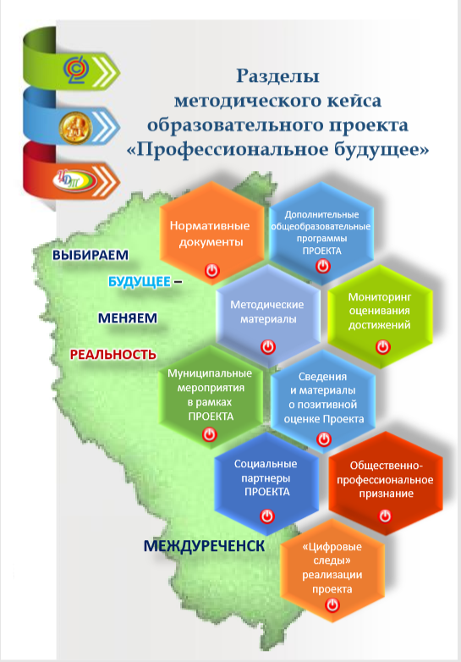

Slide 7
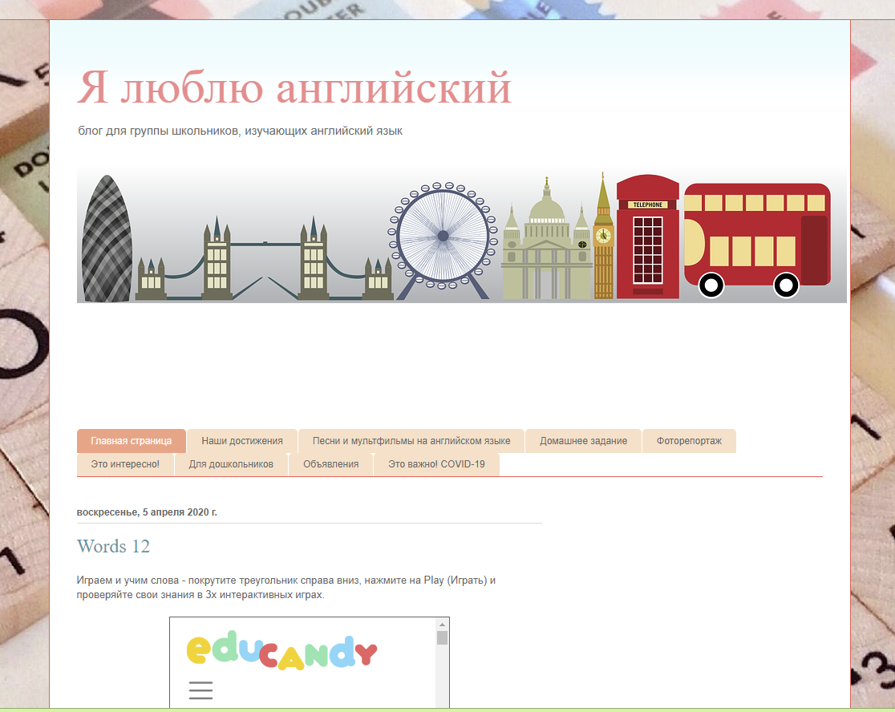

Slide 8
Маршруты в «онлайн»
http://vcht.center/center/news/02042020/?fbclid=IwAR09fmD5Ln7VpVZCybpjMxTq3E7-KgrTu7OmiaMHQ1P807BbAzLNYLEPLQ8
Реестр обучающих дистанционных ресурсов по дополнительным общеобразовательным общеразвивающим программам художественной направленности, соответствующих п.10 приказа № 196 «Об утверждении порядка организации и осуществления образовательной деятельности по дополнительным общеобразовательным программам» и приказу № 816 "Об утверждении Порядка применения организациями, осуществляющими образовательную деятельность, электронного обучения, дистанционных образовательных технологий при реализации образовательных программ"
https://clck.ru/MqnHL
Реестр обучающих дистанционных ресурсов по ДООП социально-педагогической направленностям, соответствующих п.10 приказа № 196 «Об утверждении порядка организации и осуществления образовательной деятельности по дополнительным общеобразовательным программам» и приказу № 816 "Об утверждении Порядка применения организациями, осуществляющими образовательную деятельность, электронного обучения, дистанционных образовательных технологий при реализации образовательных программ"
https://clck.ru/MqnHx

